Slide 1
환경에 따른
카페 일일 매출액 예측하기
주토피아 AI 팀 프로젝트

Slide 2

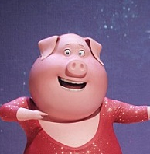


팀 구성 및 역할 분담
허정
김효경
유현진
조성환
모델 구축 및 학습
데이터 수집
및 전처리
데이터 수집 및
데이터 시각화
웹 디자인 및 구축
PPT 작성 및 발표

Slide 3
목차
프로젝트 배경
데이터개요
분석 흐름
상관관계 분석 결과
모델 설계
예측 결과
최종 결과
예시

Slide 4
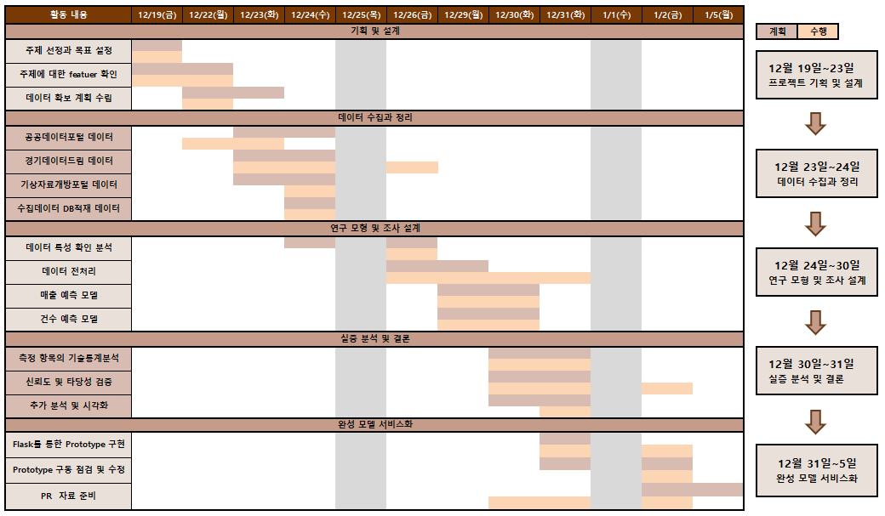
프로젝트 일정

Slide 5
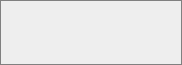
워크플로우(개발 과정)
데이터 수집
데이터 전처리
데이터 분석
모델 학습
모델 개발
웹서비스
서울시 매출
경기도 매출
데이터전처리
매출
MLP
행정동 코드
데이터전처리
데이터전처리
행정
행정동 격자
최종모델/
웹서비스
상가 업소 조회
Random
Forest
골목상권 매출
데이터전처리
기온
XGBoost
데이터전처리
기상
강수
강수형태

Slide 6
개발 환경
OS
Windows 10 Pro
Language
Python 3.10.9
Vscode 1.107.1
Anacomda jupyter notebook(데이터정제 및 병합, 그룹화, ML&DL 분석)
IDE
Open
Source
OpenAI 1.93.0, Tensorflow 2.10, xgboost 1.7.3, lightgbm
Framework
Flask 3.0.3

Slide 7
프로젝트 배경
날씨와 온도가 카페 매출에 영향을 미칠까?
예상 매출액과 예상 고객수를 예측 가능한가?

Slide 8


프로젝트 배경
비오는 날 아침
햇빛 부족으로 인한 멜라토닌 분비 증가와 세로토닌 감소
실제로 늦잠을 잘 확률 ↑

Slide 9
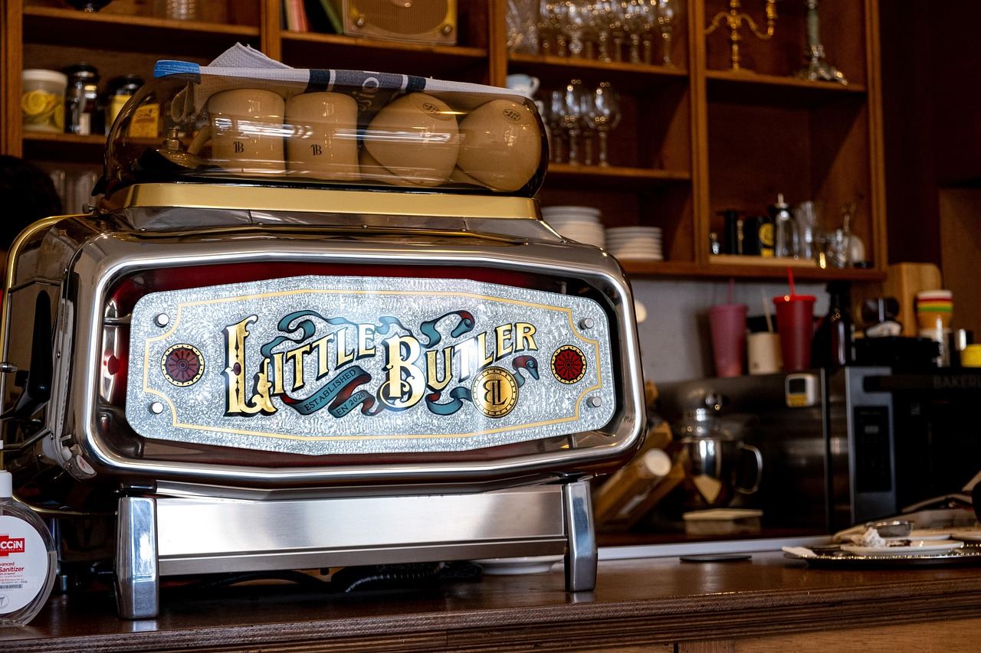
프로젝트 배경
비오는 날 오후
실외 활동이 어려워 실내로 유입
카페 매출 증가

Slide 10
데이터 개요
수원시 카드 사용 매출액 데이터
기상청 API 날씨 반영
일별, 요일, 시간, 매출액, 매출건수
2022년 ~ 2025년 10월
출처 - 경기도 AI데이터행정과
카드 소비 데이터
실시간 날씨 데이터 연동(기온, 강우)
출처 – 공공데이터 기상청 API

Slide 11
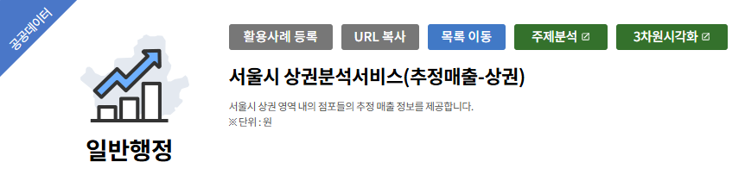
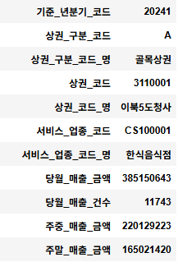
데이터 수집
데이터 수집(매출)
날짜별 하루 매출 예측 어려움
일간 매출 부재
Notes:
수원시 데이터를 선택한 이유. 일자별 기상과 매출의 상관관계를 구하고자 하는데 서울시 데이터는 월매출만 있음.

Slide 12

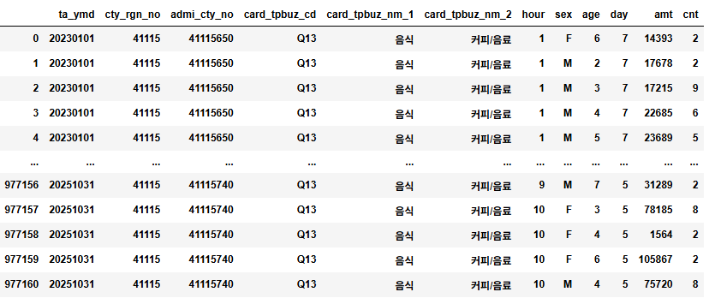
데이터 수집
데이터 수집(매출)
일간 매출/이용고객
↓
기상 데이터
병합 가능
Notes:
수원시 데이터를 선택한 이유. 시간별 매출 존재. 경기도 전체 중 데이터가 가장 많은 시. + 22년 데이터부터 있는데 23년도부터 선택한 이유 : 코로나때 변동성있는 매출은 제외하고 안정적인 매출로 학습시키기 위함

Slide 13

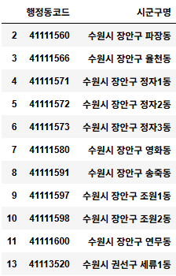
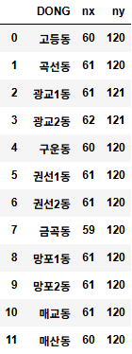
데이터 수집
데이터 수집(행정)
행정동
코드/ 격자
↓
매출 데이터
위치 확인 가능

Slide 14
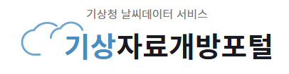
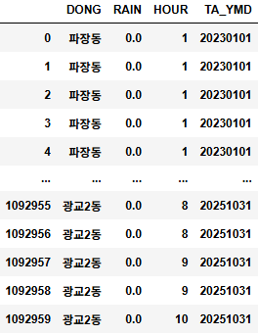
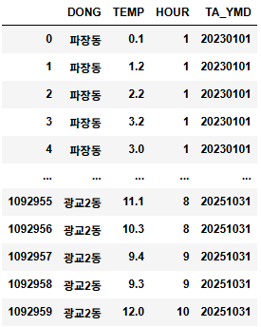
데이터 수집
데이터 수집(기상)
일자/시간별
기온/강수량

Slide 15
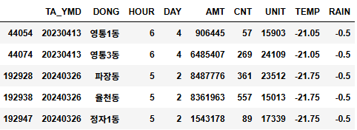
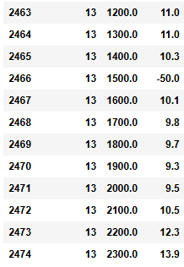
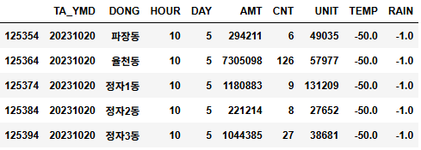
데이터 전처리
데이터 전처리(기온)
이상치
처리
Notes:
카드 소비데이터 기준으로 병합할 예정. 24시간이 10개 시간대로 나눠져있기에 해당 구간의 다른 기온과 동일하게 변경
예를 들어 6시간대가 15:00 ~ 16:59 라서 3시의 -50도는 아래 4시와 동일한 10.1도로 변경

Slide 16
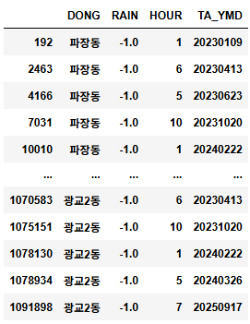
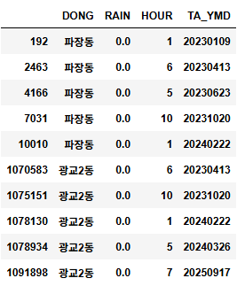
데이터 전처리
데이터 전처리(강수)
이상치
처리
Notes:
강수량 음수인것 0처리

Slide 17
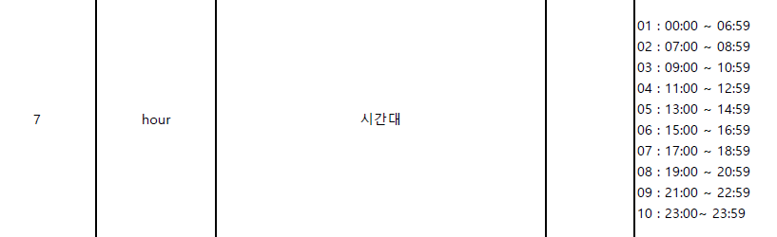
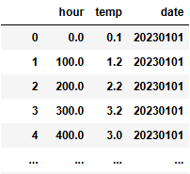
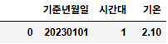
데이터 전처리
데이터 전처리(강수)
카드 데이터
구간별
기온/강수
평균값
Notes:
강수량 음수인것 0처리

Slide 18
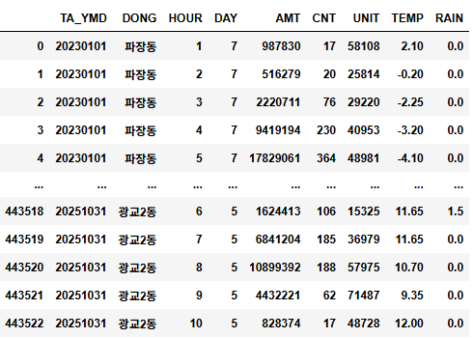
데이터 전처리
데이터 전처리(병합)
음식 대분류 중
카페 데이터 컬럼
성별, 연령대를
날짜, 동, 시간, 요일별로 합산
Notes:
강수량 음수인것 0처리

Slide 19
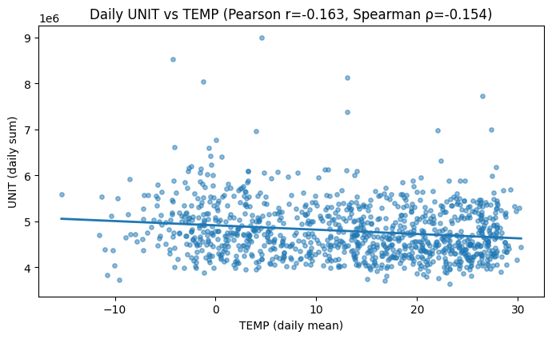
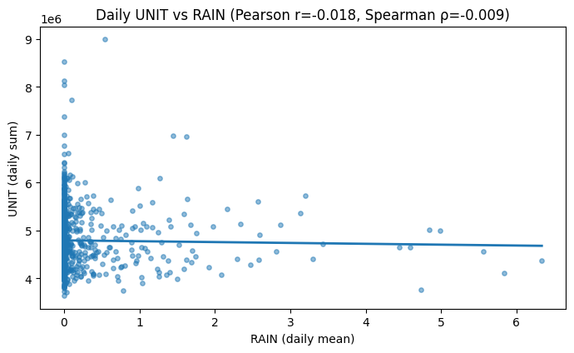
상관관계 확인
????
- 수원시 팔달구 카페 카드매출 데이터 기준 -

Slide 20
결과
날씨와 온도가 카페 매출에 영향을 미칠까?
망했다...어쩌지?
카페가 아니라 다른 업종도 똑같을까?
Notes:
실제로는 거의 영향을 및치지 않음

Slide 21
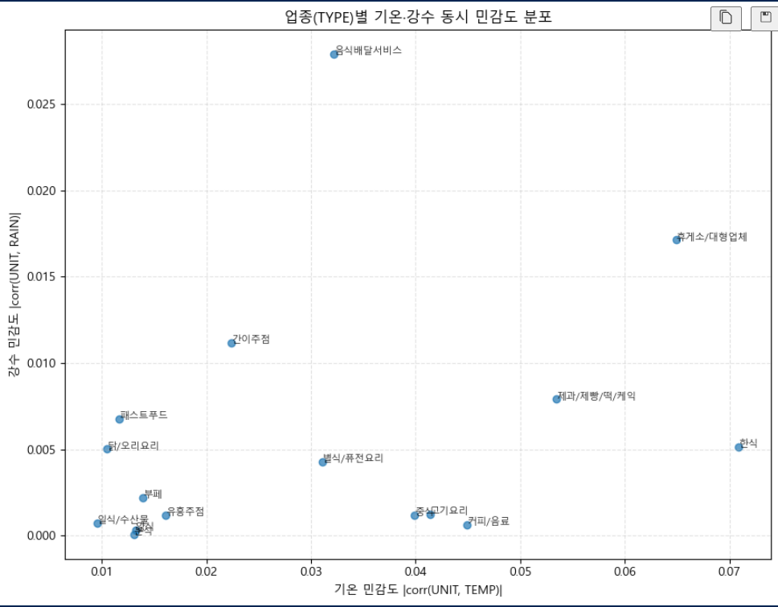
민감도 분석
Notes:
카페 위치 상기시키며 민감도가 거의 없음을 한번 더 상기.
배달 데이터 3만 7천건정도, 한식 데이터 44만건. 데이터 수가 많은 업종으로 학습시키기 위해 한식 선정.

Slide 22
환경에 따른
한식가게 일일 매출액 예측하기
주토피아 AI 팀 프로젝트

Slide 23
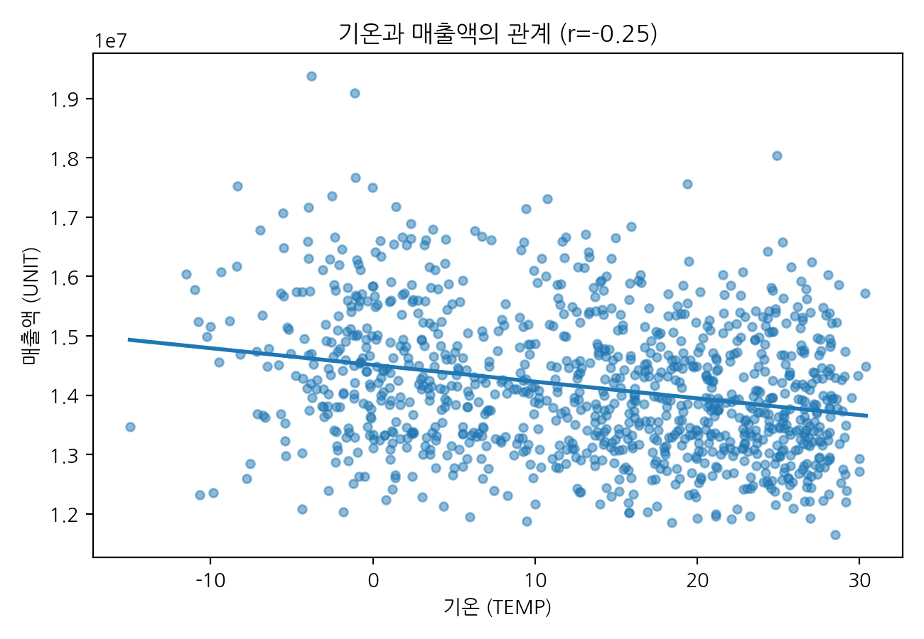
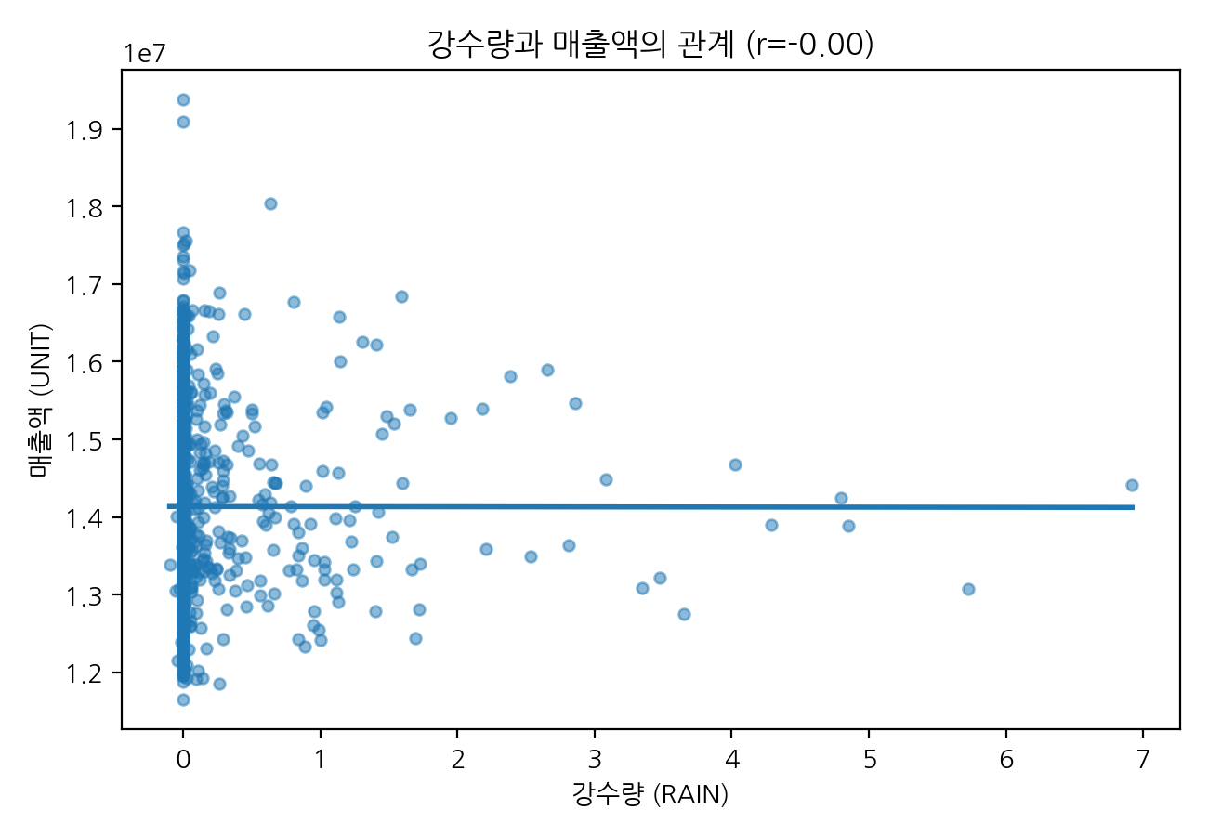
상관관계 그래프-매출
기온이 높을수록 매출 감소
날씨와 매출액은 무관

Slide 24
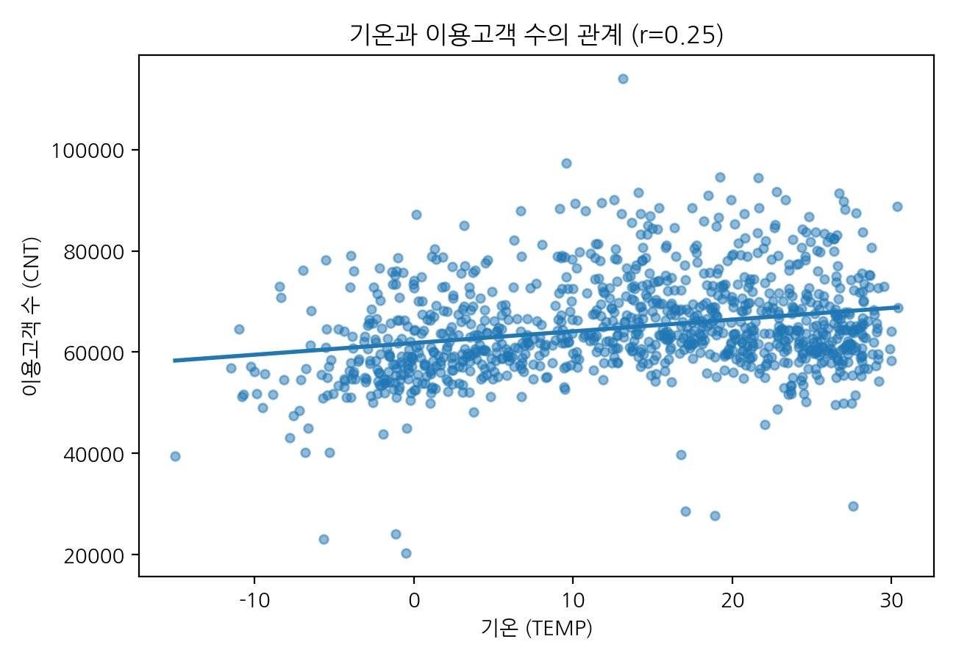
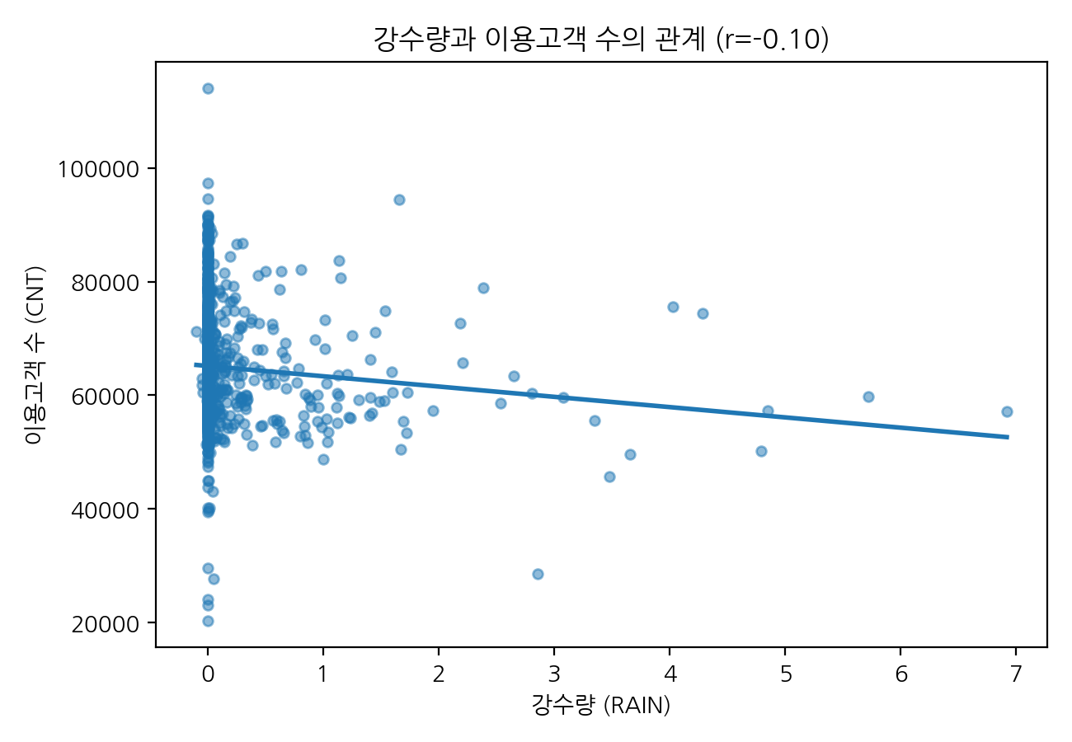
상관관계 그래프-이용고객
기온이 높을수록 이용고객 수 증가
날씨가 안 좋을수록 이용고객 수 감소

Slide 25
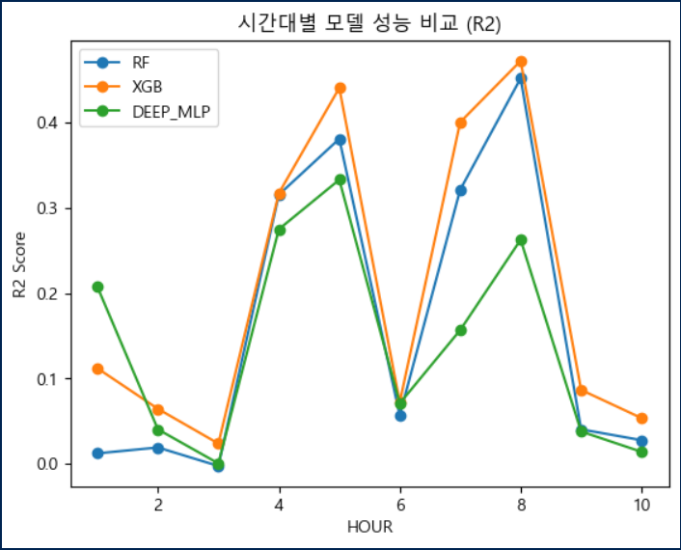
모델 설계
머신러닝
Gradient Boosting
- 고성능 예측 알고리즘 -
딥러닝
신경망 (MLP)
- 비선형 패턴 학습 -
Notes:
독립변수 : 시간, 날짜, 매출건수, 객단가, 기온, 강수
종속변수 : 매출

Slide 26
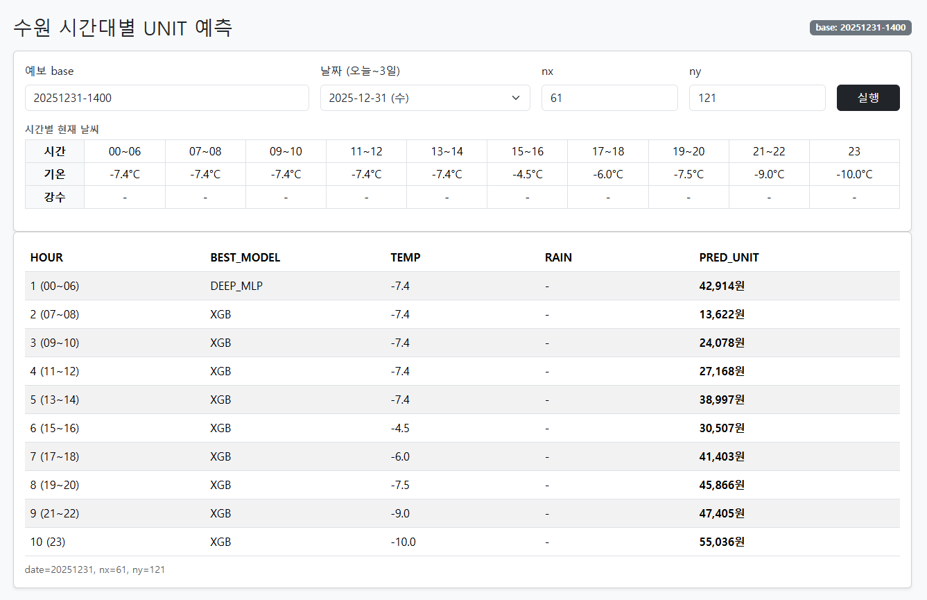
1차 결과

Slide 27
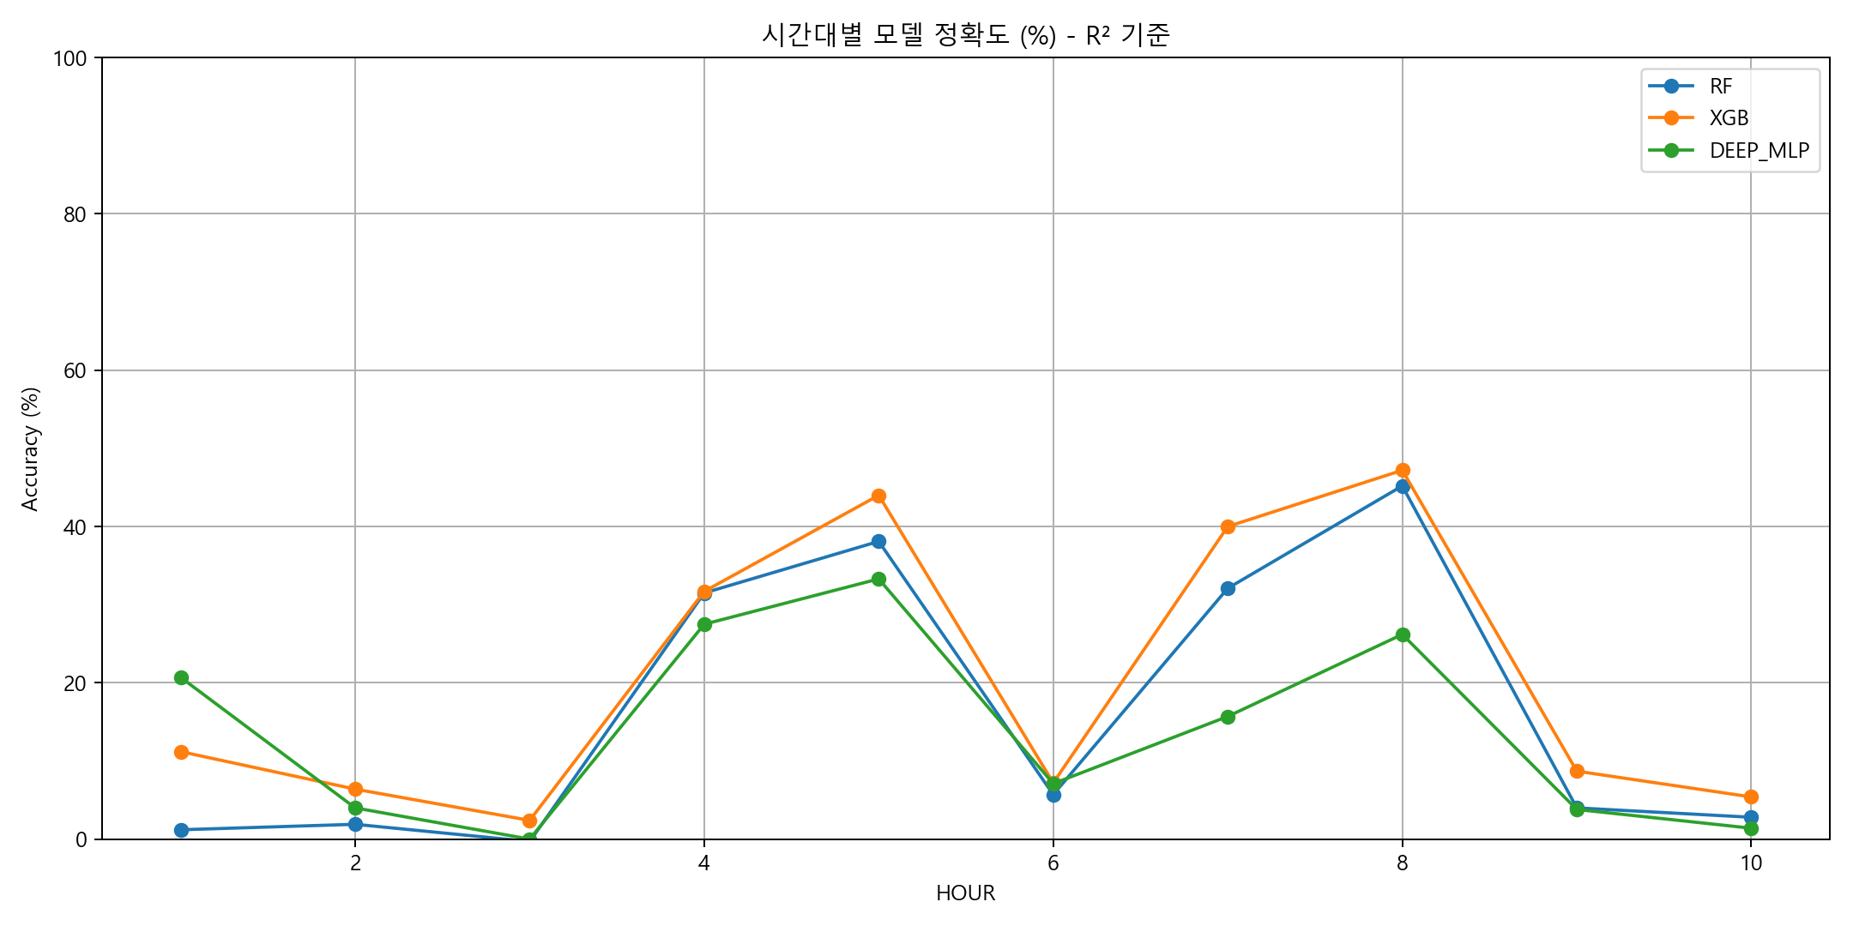
1차 결과
날씨가 일별로 동일해 정확도가 낮음
정확도를 높이기 위해 지역별 날씨와 매출건수 데이터를 추가

Slide 28
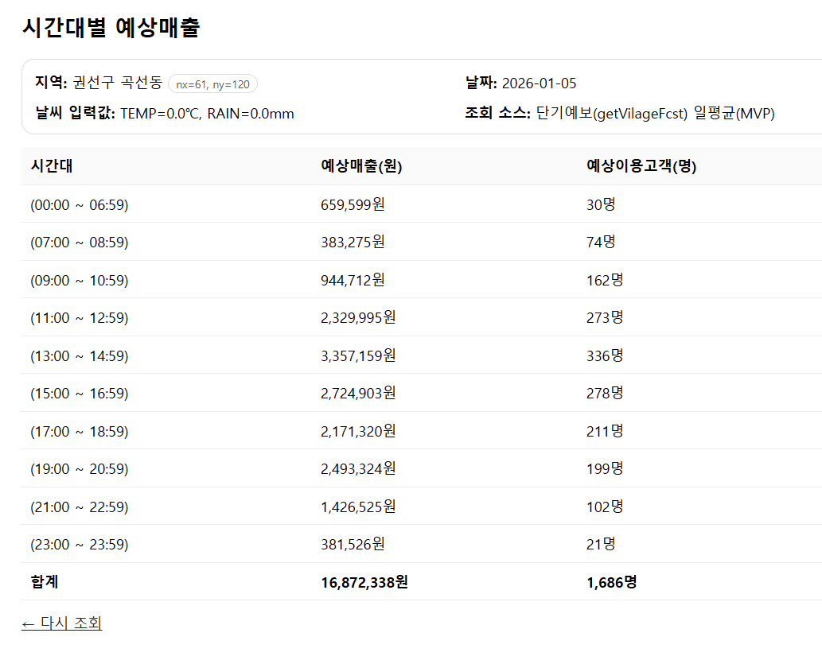
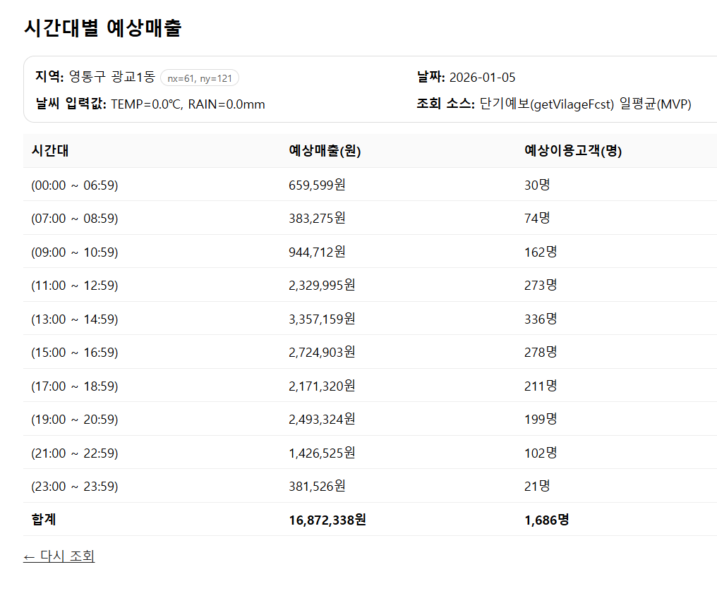
2차 결과

Slide 29
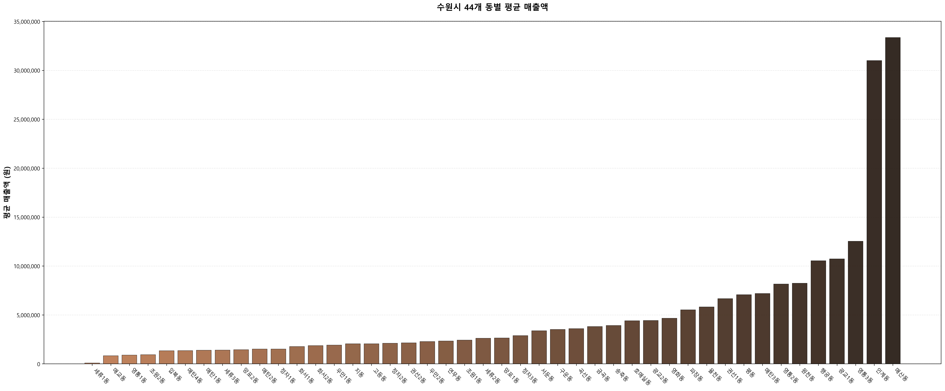
2차 결과

Slide 30
2차 결과
일마다 예상매출액이 다르지만 구와 동 예상매출액이 같음
원인은 위치에 따른 학습 및 데이터 부족으로 정확도 낮음
지역데이터와 각 시간대 날씨데이터를 학습에 추가
Notes:
독립변수 : 시간, 날짜, 거래건수, 객단가, 기온, 강수, ★동(원핫인코딩) ★ 추가했다는것 말해주기
종속변수 : 매출
각각 학습시켰나..? 그렇다면 아래는 거래건수
독립변수 : 시간, 날짜, 매출, 객단가, 기온, 강수, ★동(원핫인코딩) ★ 추가했다는것 말해주기
종속변수 : 거래 건수

Slide 31
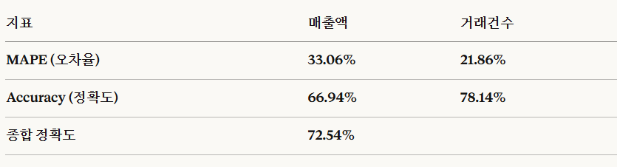
최종 결과

Slide 32
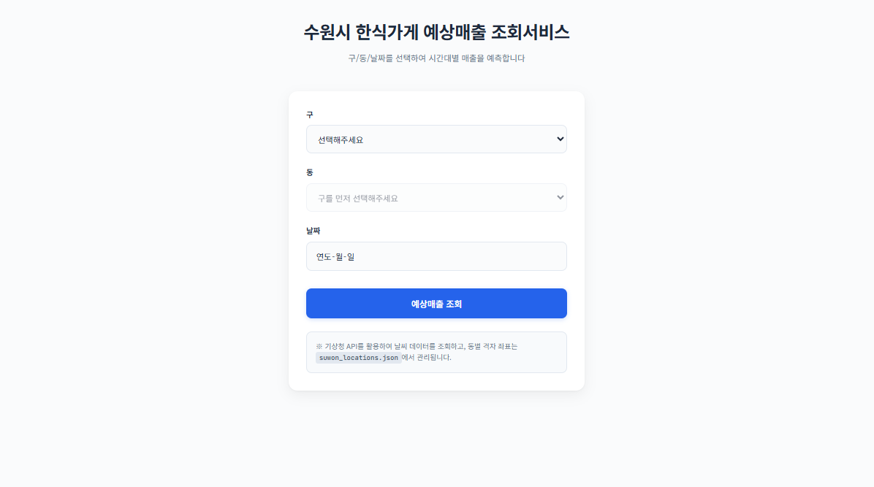
웹서비스 소개 : 최초화면
① 행정구 선택창
예측을 원하는 행정구를 선택

Slide 33
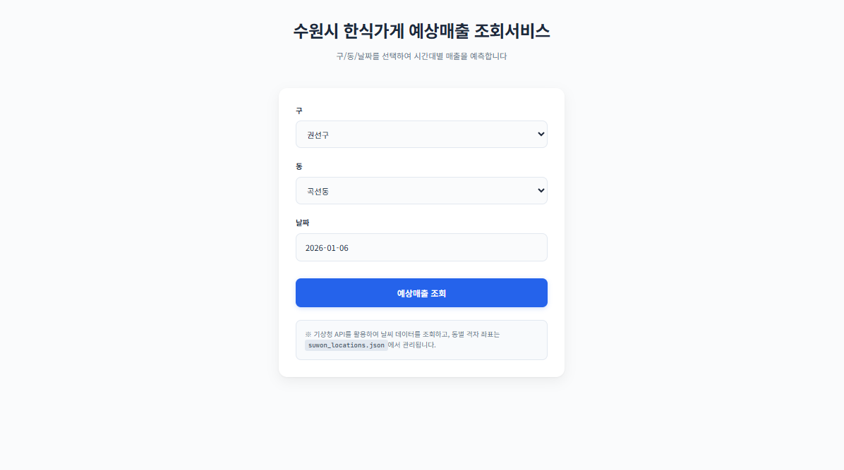
웹서비스 소개 : 최초화면
① 날짜 선택창
예측을 원하는 일자 선택

Slide 34
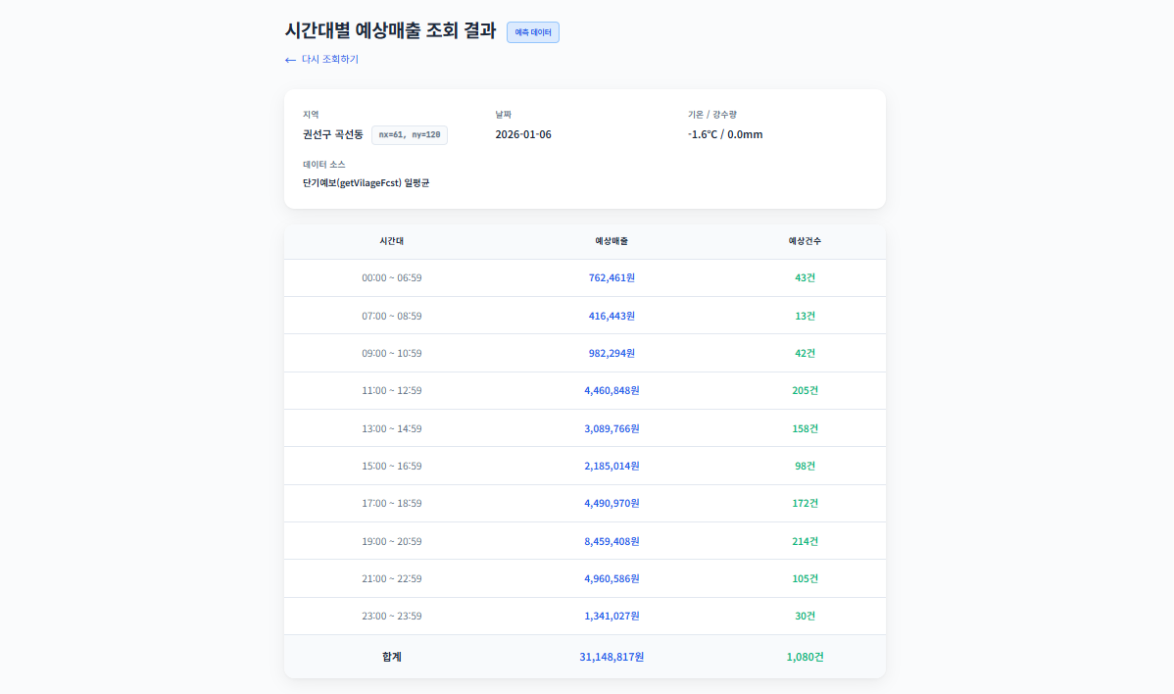
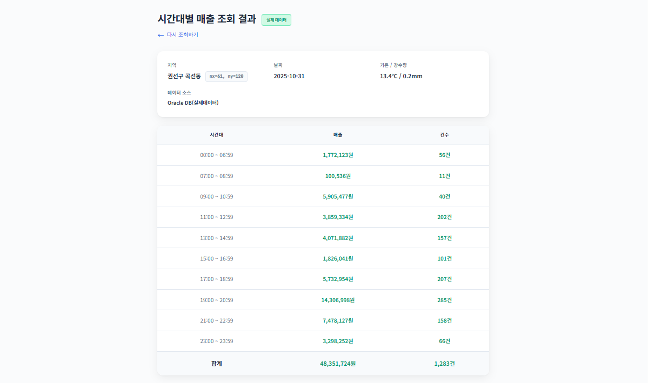
웹서비스 소개 : 선택화면
Notes:
과거 날짜는 실제 데이터

Slide 35
웹서비스 소개 : 선택화면
Notes:
2025년 11월부터는 예측 데이터

Slide 36
프로젝트 결과 및 향후 연구방향
한식가게 예상매출액과 예상이용고객 예측 웹페이지 개발
향후 포스트기에 입력된 매출과 메뉴를 데이터베이스에 저장
저장 시점은 영업이 끝나고 프로그램 종료시
정확한 매출과 이용고객 예측 및 예상 메뉴도 출력

Slide 37
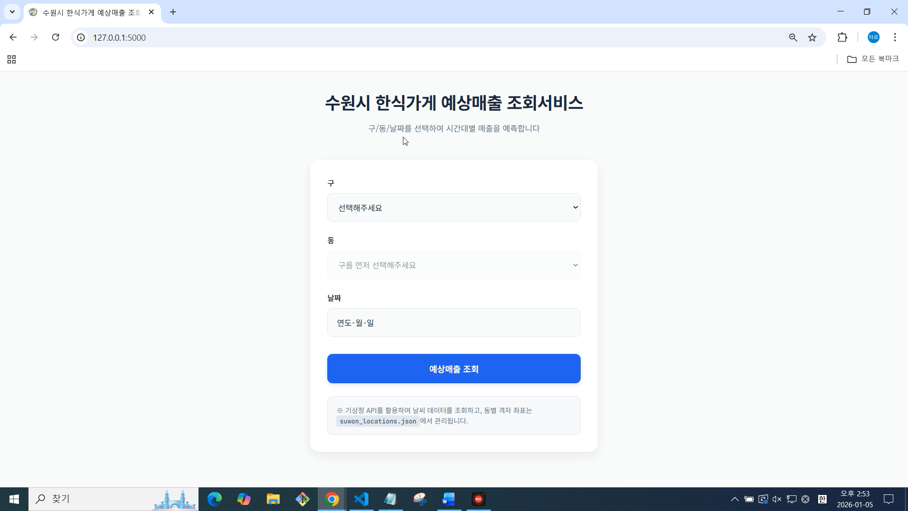

Slide 38
참고문헌 및 출처
- 경기데이터드림
- 공공데이터포털
- 기상자료개방포털
- 경기도 시군 민간데이터 규격서

Slide 39
Q&A

